Slide 1
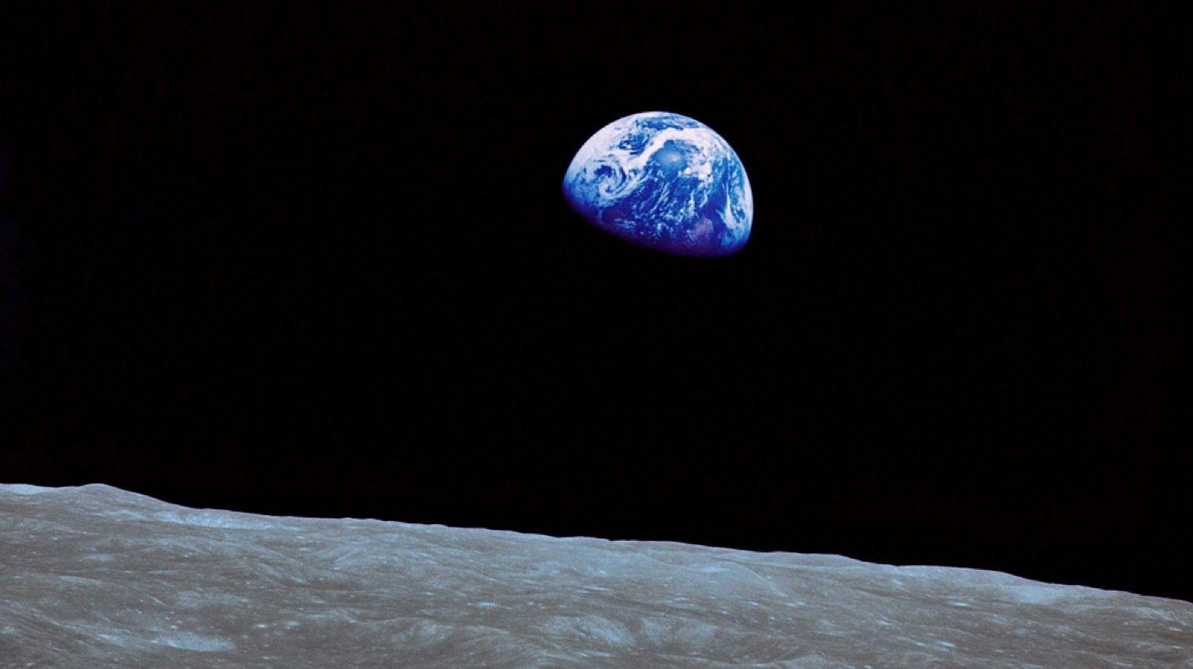




Katadata Indonesia Media Workshop:
Perbaikan Tata Kelola BBM untuk Mengatasi Persoalan Polusi Udara, Kesehatan, dan Ekonomi
Jakarta, 11 Februari 2025
EMISI BBM, DAMPAK KESEHATAN,
BIAYA PENGOBATAN DAN
SKENARIO TRANSISI ENERJI DI INDONESIA
Prof. Dr. Budi Haryanto
Research Center for Climate Change
Dept. of Environmental Health,
FPH, Universitas Indonesia
Notes:
Remarks:
1. Select some photos or figures relevant to your work
2. Pay attention to the quality of photos and figures i.e. resolution
3. Please make sure you have only 1-2 points in each slide

Slide 2
Tersedianya landasan ilmiah, berdasarkan riset dan kajian, tentang keterkaitan terjadinya berbagai penyakit dan kematian akibat kualitas udara serta dampak ekonominya, pada saat sebelum dan sesudah implementasi tahapan peningkatan kualitas BBM di beberapa kota Indonesia.
TUJUAN KAJIAN

Slide 3
Ruang Lingkup Kegiatan
Pengumpulan bukti ilmiah keterkaitan berbagai penyakit dan kematian akibat polusi udara serta beban biaya pengobatannya
Systematic review
Sumber data dari instansi terkait seperti Pusdatin Kemkes, Dinkes DKI Jakarta, BPJS Kesehatan, KLHK, DLH DKI Jakarta, BMKG, & BRIN
Pengumpulan data
Analisis dampak kesehatan
Studi ekologi time series untuk menganalisis korelasi penyakit dan parameter kualitas udara
Model proyeksi skenario kualitas udara dan penyakit terkait setelah intervensi perbaikan kualitas BBM menggunakan perhitungan regresi
Proyeksi Kesehatan dan Biaya Pengobatan

Slide 4





IMPROVEMENT AIR QUALITY THROUGH BETTER FUEL QUALITY TRANSFORMATION
IN INDONESIA 2024-2030
Kementerian Koordinator Maritim dan Investasi
Rabu, 2 Oktober 2024

Slide 5
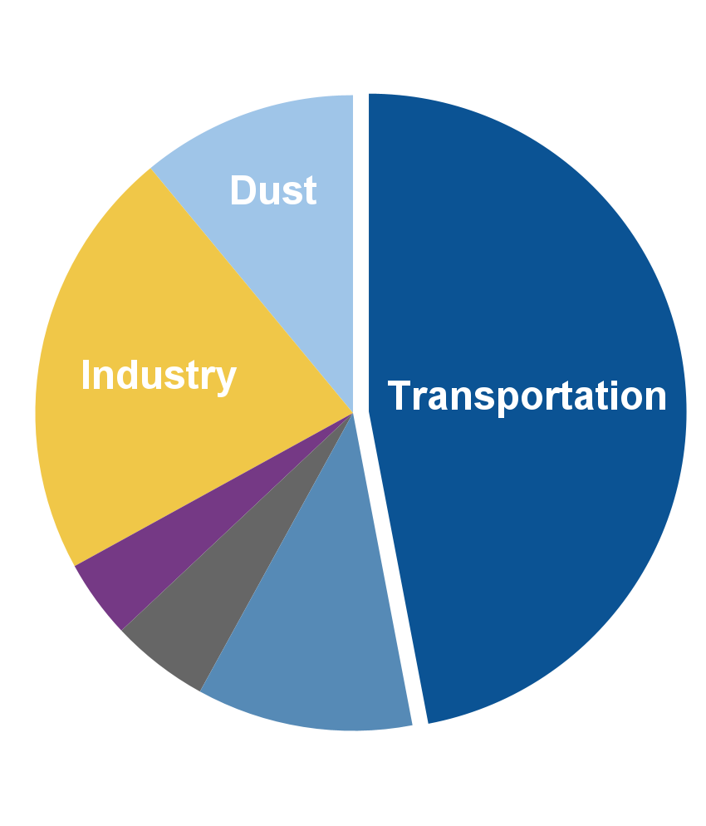
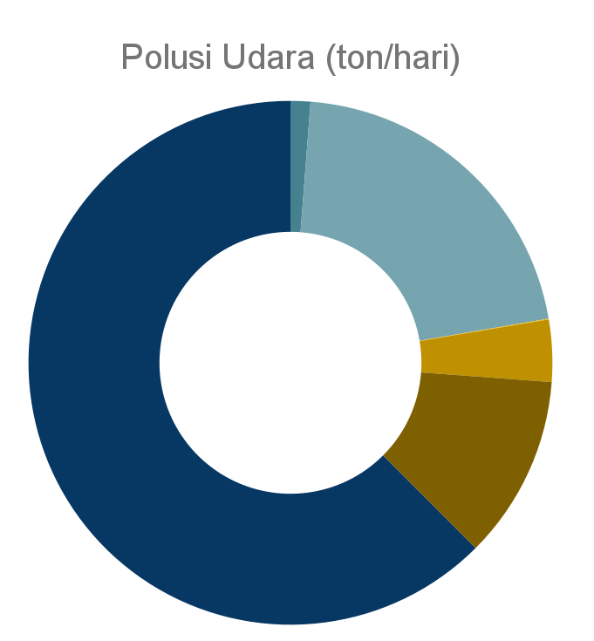


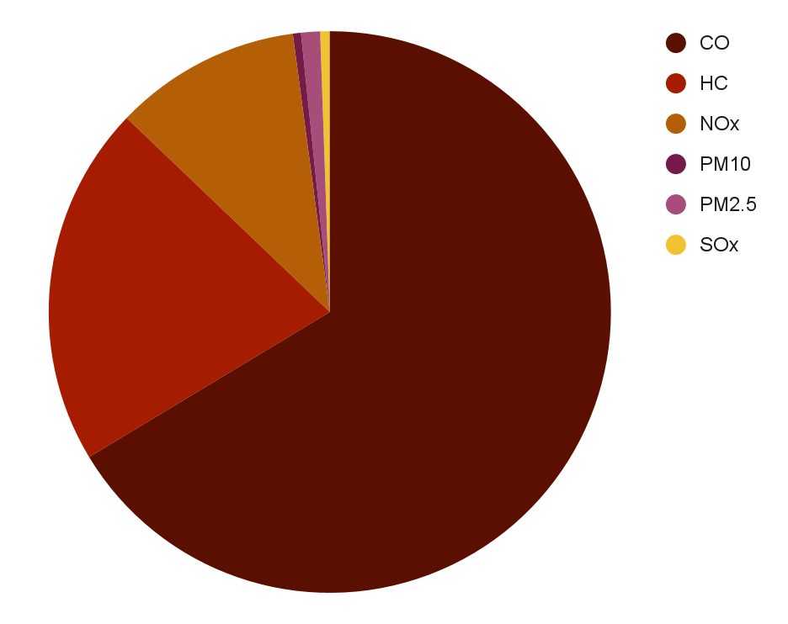



Di Indonesia, 47% polusi udara bersumber dari akitvitas transportasi
Emission (tonnes/day)
PM2.5
1,030 ton/day
a
PM10
441 ton/day
SOx
522 ton/day
1%
21%
NOx
10,184 ton/day
47%
94,729
ton/day
4%
63%
HC
19,688 ton/day
11%
CO
62,861 ton/day
Sumber: KPBB

Slide 6
"Provision of Low-Sulfur Fuel 50 ppm Can Begin Soon for Diesel, 2025 for Gasoline - Gradually According to the Readiness of Pertamina's Refineries"
Provision of diesel¹ 50 ppm sulfur (Subsidized and Non-subsidized Biosolar)
+ North Central Java, East Java, Bali, Nusa Tenggara, East Kalimantan, North Kalimantan
+ North Sumatera (partial), East Kalimantan, Central Kalimantan, South Kalimantan, Sulawesi, Maluku, and Papua
All Indonesia
Jabodebek, Northern West Java
Provision of gasoline² 50 ppm sulfur (Pertalite and Pertamax)
+ North Sumatera, South Sumatera, West Kalimantan, Banten, Northern Central Java
Dumai, Southern West Java, Southern Central Java, East Java, Bali, Nusa Tenggara, East Kalimantan, North Kalimantan
+ Jabodebek, Northern West Java
Seluruh Indonesia
³
t
1. Volume solar subsidi dan non subsidi B35 termasuk industri; 2. Volume Pertalite dan Pertamax; 3. Kemampuan sarana fasilitas penerimaan impor di Cilacap pada tahun 2025 masih dalam proses kajian
Sumber: Estimasi Pertamina

Slide 7
Risiko Pneumonia, PPOK dan Penyakit Jantung Iskemik Terkait Pajanan PM_{2.5} di Jakarta 2018-2023
Setiap peningkatan 15 ug/m³ konsentrasi PM_{2.5} berhubungan dengan peningkatan 20% kasus pneumonia.
Setiap peningkatan 15 ug/m³ konsentrasi PM_{2.5} berhubungan dengan peningkatan 27% kasus PPOK
Setiap peningkatan 15 ug/m³ konsentrasi PM_{2.5} berhubungan dengan peningkatan 37% kasus penyakit jantung iskemik

Slide 8
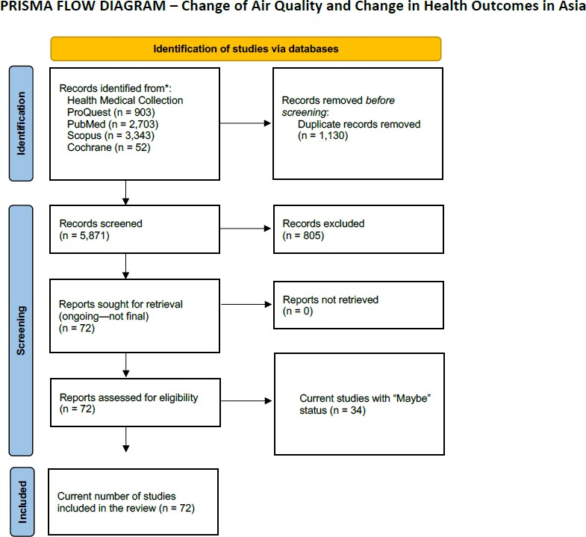
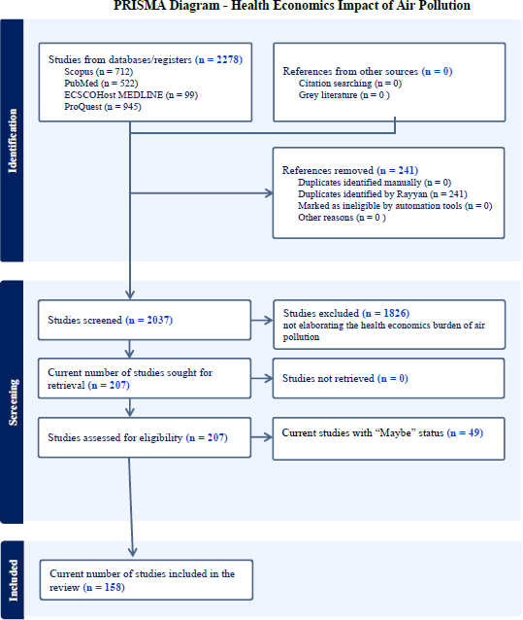
SYSTEMATIC REVIEW STUDIES:
AIR POLUTION HEALTH AND ECONOMICS IMPACTS

Slide 9
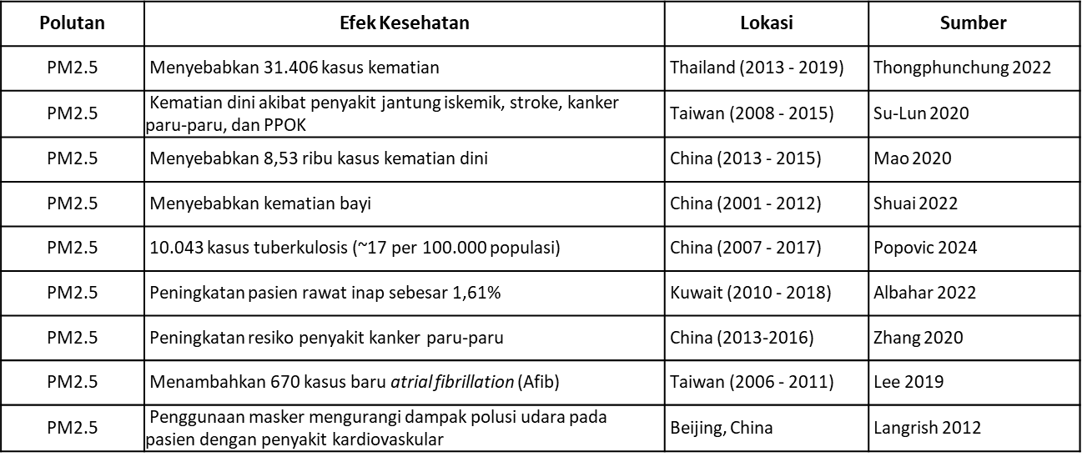
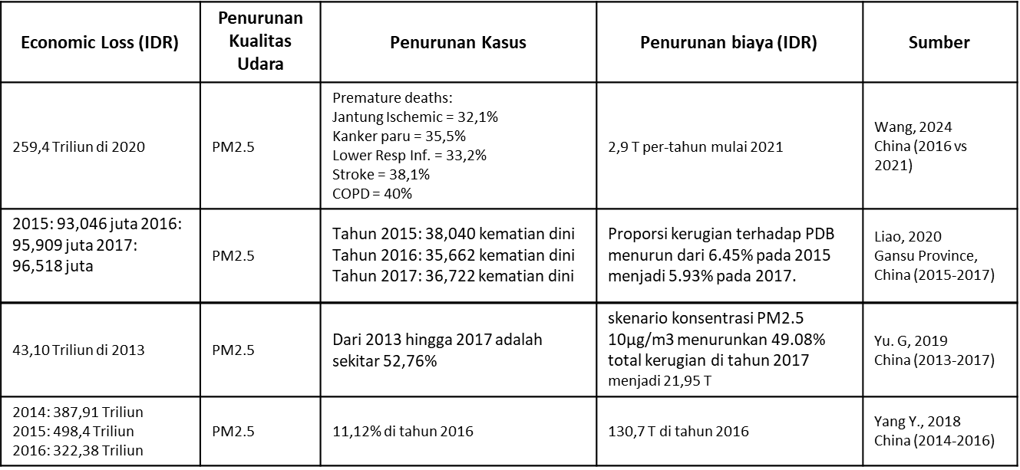
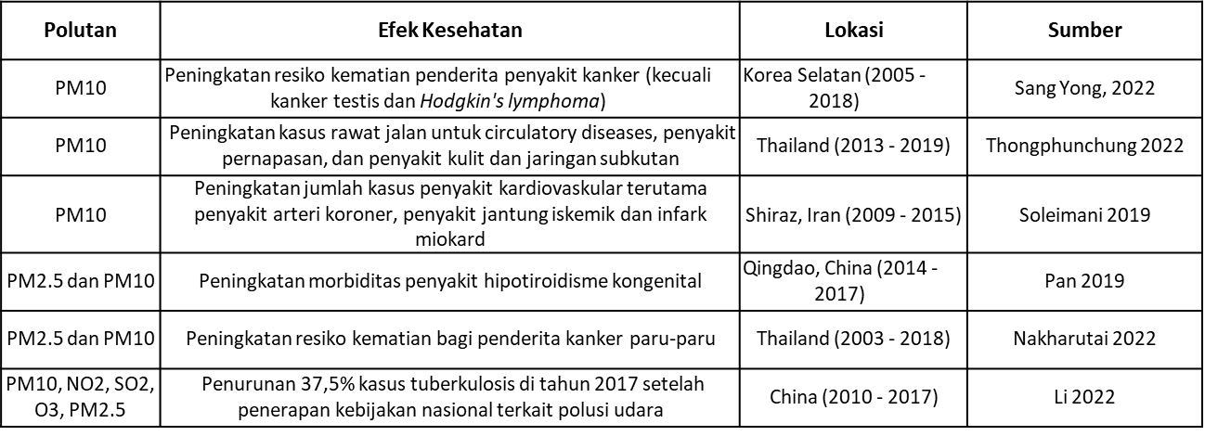
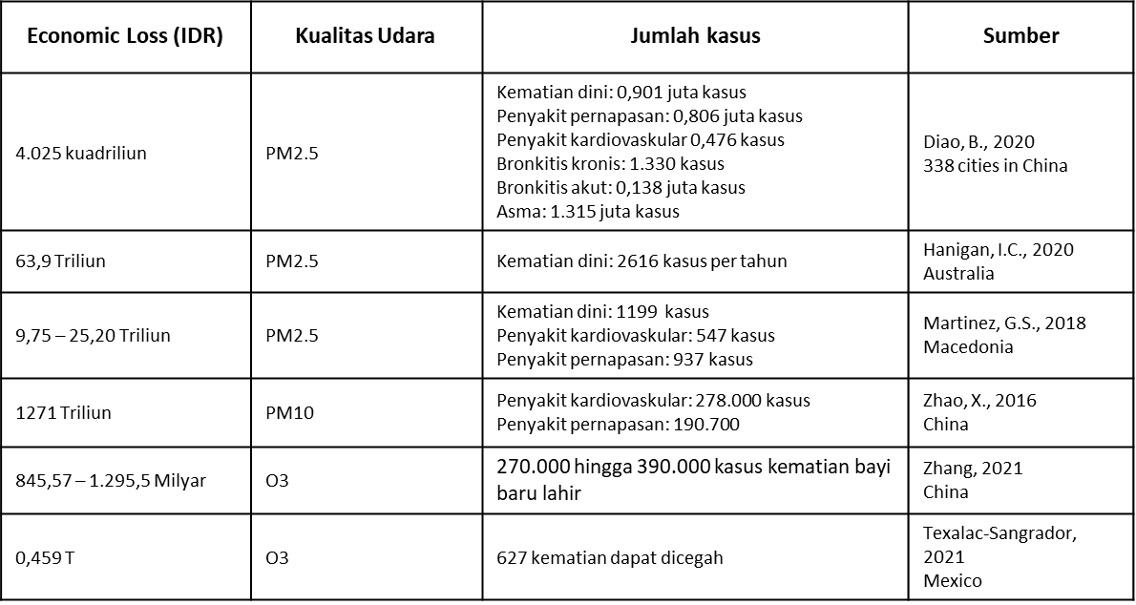
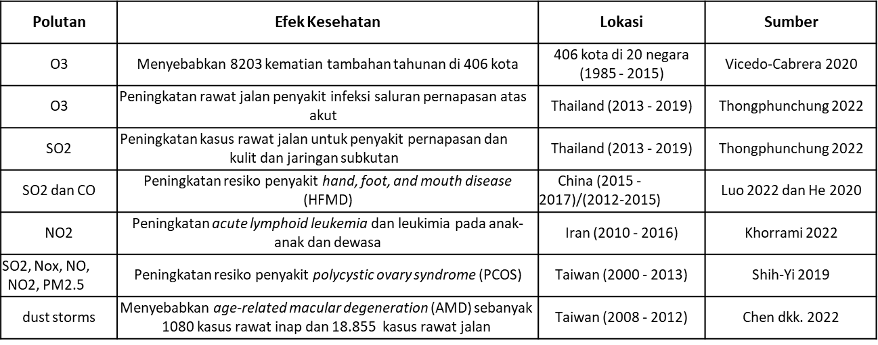
POLUSI UDARA, PENYAKIT & BIAYA PENGOBATAN

Slide 10
12 Penyakit Terkait Polusi Udara (ICD-10)
Penyakit ISPA (J00-J06)
Penyakit influenza dan pneumonia (J09-J18)
Penyakit infeksi saluran pernapasan bawah lainnya (J20-J22)
Penyakit lain pada saluran pernapasan bagian atas (J30-J39)
Penyakit kronik pada saluran pernapasan bagian bawah (J40-J47)
Penyakit paru-paru akibat agen eksternal (J60-J70)
Penyakit pernapasan lain yang secara utama memengaruhi interstitium (J80-J84)
Kondisi supuratif dan nekrotik pada saluran pernapasan bagian bawah (J85-J86)
Penyakit lain pada pleura (J90-J94)
Penyakit lain pada sistem pernapasan (J95-J99)
Penyakit jantung iskemik (I20-I25) dan
Penyakit jantung paru-paru dan penyakit sirkulasi paru-paru (I26-I28)

Slide 11
Polusi Udara & Dampak Ekonomi
Kerugian ekonomi karena polusi udara terhadap kesehatan berada pada rentang Rp. 884,2 miliar– Rp. 44,706 triliun pada tahun 2012 atau antara 0.03– 6.4% PDRB.
Seluruh studi evaluasi manfaat ekonomi menunjukkan bahwa semakin rendah konsentrasi polutan di udara maka semakin tinggi manfaat ekonomi yang didapat dengan penghematan setara dengan Rp. 37,40 triliun pada 2013 Rp. 405,51 triliun pada 2018

Slide 12
SKENARIO IMPLEMENTASI BBM EURO 4 DIESEL DAMPAK TERHADAP PNEUMONIA

Slide 13
SKENARIO IMPLEMENTASI BBM EURO 4 DAN DAMPAK TERHADAP PPOK

Slide 14
SKENARIO IMPLEMENTASI BBM EURO 4 DAN DAMPAK TERHADAP PENYAKIT JANTUNG ISKEMIK

Slide 15
KESIMPULAN
Peningkatan kualitas BBM ke standar EURO 4 (50 ppm Sulphur) akan berkontribusi signifikan terhadap perbaikan kualitas udara, berkurangnya risiko penyakit dan biaya pengobatannya
Pemanfaatan data monitoring kualitas udara, iklim, surveilans penyakit terkait kualitas udara secara bersama, akan sangat bermanfaat untuk kewaspadaan terjadinya dampak kesehatan masyarakat
Peningkatan kapasitas manajemen dan analisis data lintas sektor akan membantu penyusunan kebijakan perbaikan kualitas lingkungan dan kesehatan masyarakat.
Healthier air means healthier lives

Slide 16
THANK YOU

